Slide 1
Uitdagingen
Begrippen
Workshop ‘Uitdagingen van overbevolking’
Workshop ‘De geschiedenis van de stad’
IBS Thema
Uitdagingen
Trends & ontwikkelingen
Best Practice
Visie
IBS Toetsing
Kennistoets
Visiedocument
Reflectiegesprek
Week 1 | Week 2 | Week 3 | Week 4 | Week 5 | Week 6 | Week 7 | Week 8 | Week 9 | Week 10

Slide 2
Workshop Woensdag

Slide 3
Workshop woensdag
Uitdagingen van overbevolking
Inspiratie sessie waarin jullie worden meegenomen in 12 uitdagingen als gevolg van overbevolking. Daarnaast worden de hoogtepunten van het ‘The Global Risks Report 2024’ besproken.
Toepassing
Te gebruiken voor:
LA 1 Uitdagingen
Onderdeel 1 ‘Oorzaak maatschappelijke uitdagingen’ van het visiedocument.
Tijdstip - locatie
10:15 of 11:15 - lokaal 7
Duur
45 minuten

Slide 4
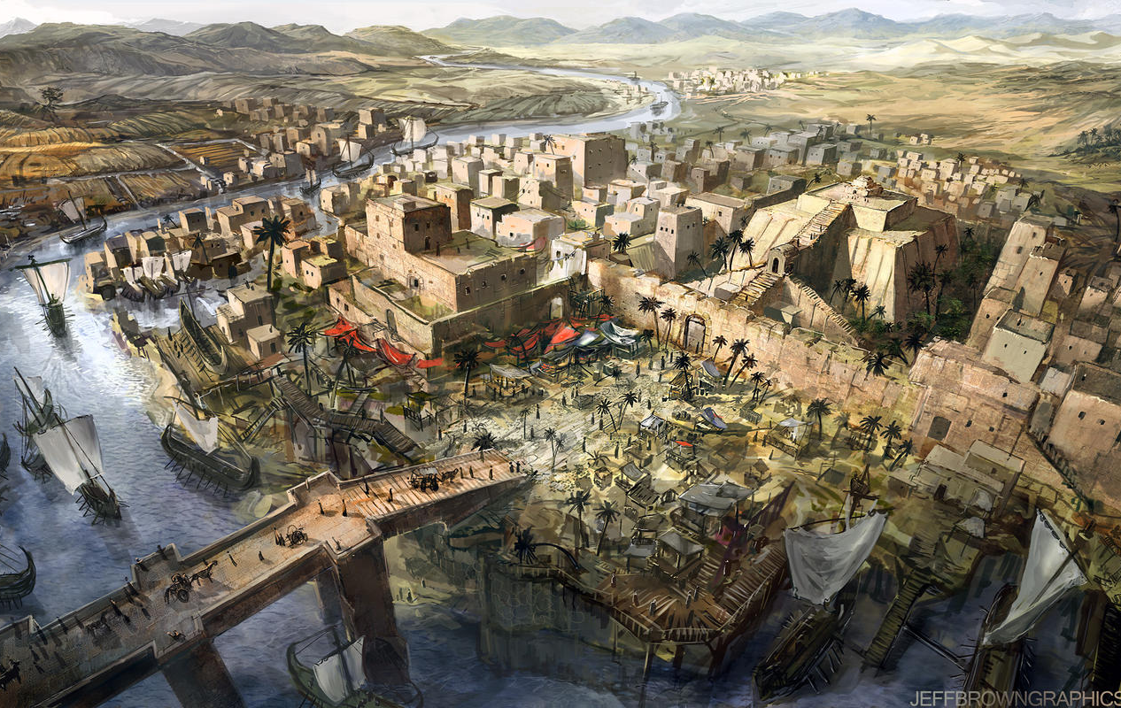
Workshop woensdag
De geschiedenis van de stad
Inspiratie sessie waarin jullie worden meegenomen in hoe steden ooit zijn ontstaan en wat de uitdagingen van vroeger waren.
Toepassing
Te gebruiken voor:
LA1 uitdagingen
Inleiding van het verslag
Onderdeel 1: ‘Oorzaak Maatschappelijke uitdagingen’ van het visiedocument
Tijdstip - locatie
10:15 of 11:15 - lokaal 6
Duur
20 minuten

